Slide 1


Java
第14节 异常处理
医学信息工程 叶寒锋
E-mail:zjyesir@yeah.net

Slide 2

什么是异常处理
异常类型
关于异常的更多知识
Finally子句
何时抛出异常
链式异常
创建自定义异常
这节课讲啥？

Slide 3
什么是异常
异常指的是在程序运行过程中发生的异常事件，通常是
外部问题（如硬件错误、输入错误）；
内部问题(如空对象的使用，除以0等)；
在Java等面向对象的编程语言中异常（Exception）是个。

Slide 4
什么是异常处理
异常处理使得程序可以处理非预期的情景，并且继续正常的处理。 如果不处理，程序会非正常状态退出，在软件使用中是用户体验不友好的。
异常是从方法抛出的。方法的调用者可以捕获以及处理该异常。

Slide 5
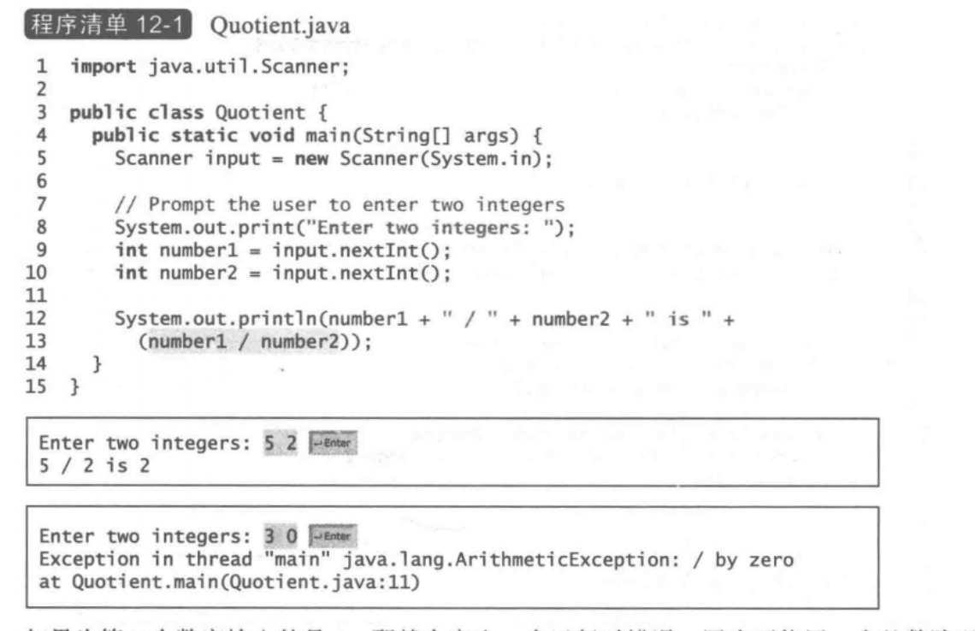
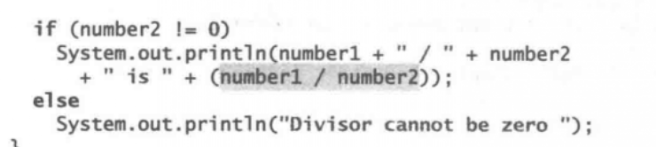
除数为0---用if解决

Slide 6
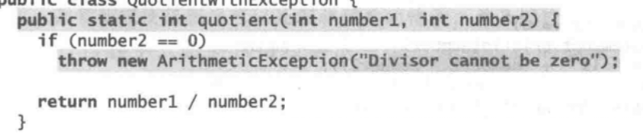
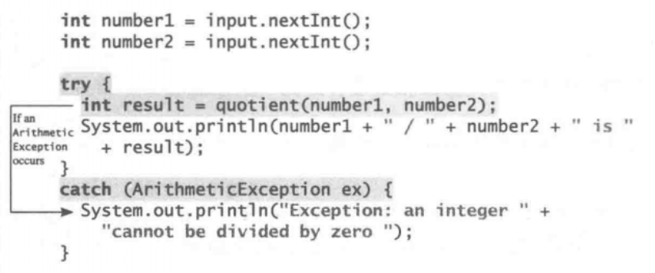
除数为0---用异常处理
方法中如果出错，抛出一个异常
Throw 语法表示 抛出
Exception 表示一个异常对象
方法定义
调用地，用try catch接住这个异常
Throw 语法表示 抛出
Exception 表示一个异常对象
方法调用

Slide 7
为什么要用exception处理方式
直观的定义：只声明而没有方法体的方法。
格式：
用abstract形容。
没有方法实现。
例子 public abstract void ();
用法： 抽象方法只保留方法的功能，具体的执行，交给继承抽象类的子类，由子类重写抽象方法。

Slide 8
常见异常类型
IndexOutOfBoundsException：数组越界异常，原因在于你访问的下标超过了数组的长度
NullPointerException: 空指针异常，当试图调用一个null对象的实例或者实例变量时，会引发此异常
IllegalArgumentException: 传递给方法的参数有问题
IOException: 输入/输出 有问题，比如读取文件。
程序出错，编辑器都会给出错误提示，常常有异常信息，要学会利用这些信息修改你的程序！！！

Slide 9
声明异常
每个方法都必须声明它可能抛出的必检异常的类型。这称为声明异常(declaring exception)。
格式：
Public void method () throws Exception1,Exception2...{
}
看示例代码：Person, Student, Teacher3个类
Notes:
切换到代码演示

Slide 10
抛出异常
检测到错误，于是创建一个合适的异常类型的实例，然后抛出它。这就称为抛出一个异常(throwing an exception)
格式
NullPointerException nullException = new NullPointerException(“发生在程序X个位置”)；
throw nullException;
或者更加简单的写法：
2. throw new NullPointerException(“发生在程序X个位置”)；
Notes:
切换到代码演示

Slide 11
抛出异常—异常构造函数
Java中每个Exception，要有2个构造函数，
无参构造函数
带描述string参数的构造函数，此描述可以根据exception.getMessage()获取，方便接受异常者查询原因
Notes:
切换到代码演示

Slide 12
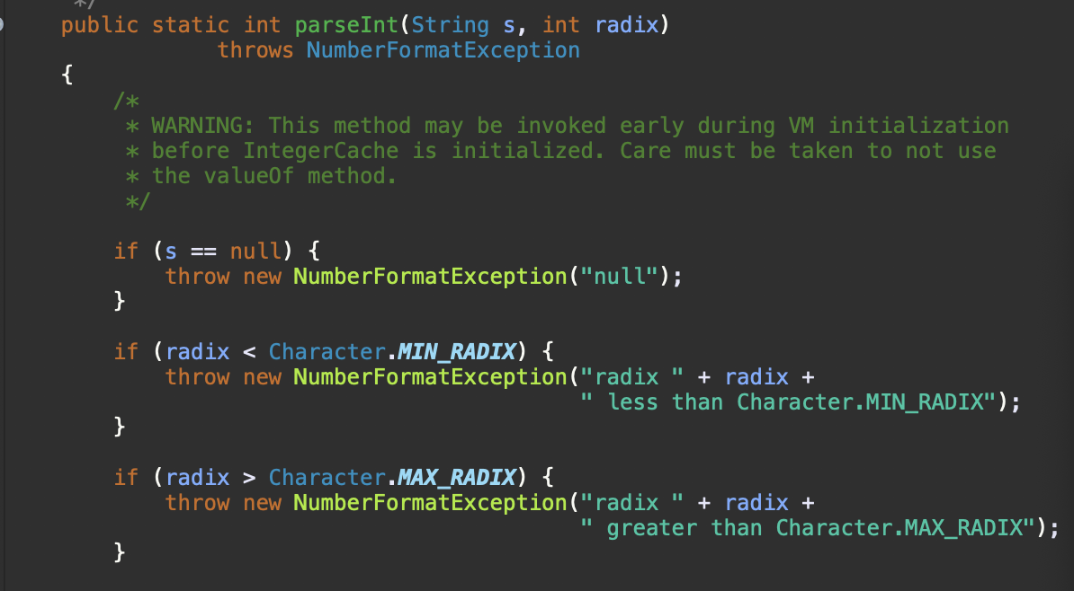
声明和抛出异常例子—Integer.parseInt
声明异常
抛出异常
Notes:
切换到代码演示

Slide 13
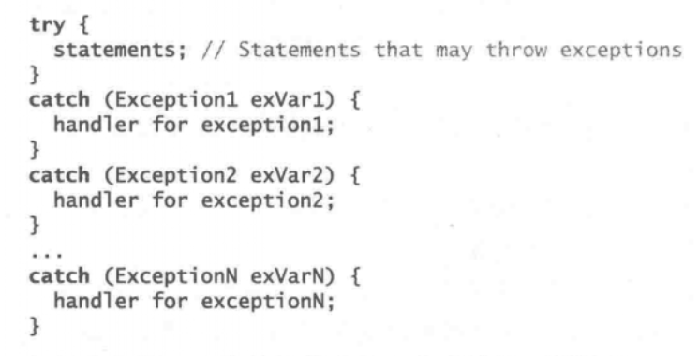
捕获异常
格式：
try {
}catch（Exception e）
Notes:
切换到代码演示

Slide 14
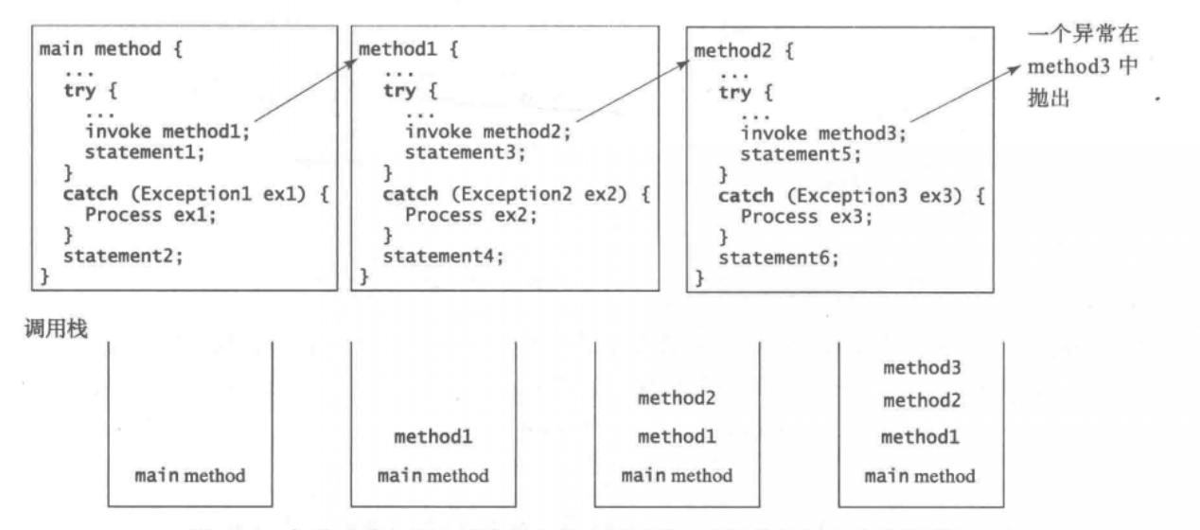
捕获异常---向上汇报处理原则
向上：向调用者传递的
如果异常没有在当前的方法中被捕获，就把异常传给该方法的调用者 ，这个过程一直重复，直到异常被捕获处理或被传给 main 方法
Notes:
切换到代码演示

Slide 15
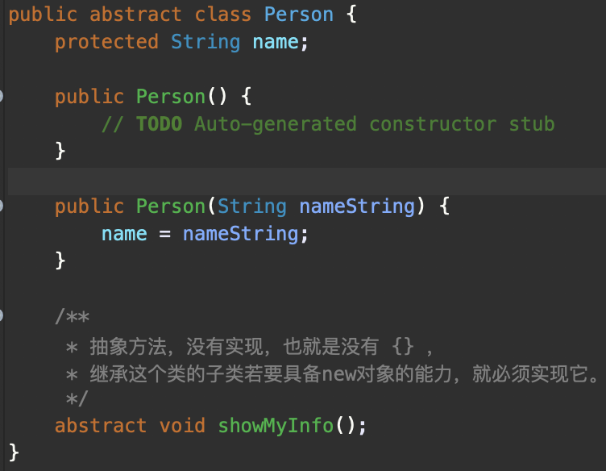
从异常中获取信息
直观定义：包含抽象方法的类，其他和普通类一样。声明时候多一个abstract关键字修饰。
格式： abstract class 类名
看示例代码：Person, Student, Teacher3个类
Notes:
切换到代码演示

Slide 16
示例学习
直观定义：包含抽象方法的类，其他和普通类一样。声明时候多一个abstract关键字修饰。
格式： abstract class 类名
看示例代码：Person, Student, Teacher3个类
Notes:
切换到代码演示

Slide 17
抽象类需要注意的几点
不可被实例化 ，也就是说不能直接用来 new
抽象类是有构造器的（所有类都有构造器）
抽象方法所在的类，一定是抽象类
如果一个子类没有实现父类中的抽象方法，则子类也成为了一个抽象类
抽象类可以没有抽象方法的
Notes:
切换到代码演示

Slide 18
思考1：为什么要使用抽象类？
通过继承它实现多态，预先定义好接口，实现重用性。
普通类作为父类和抽象类作为父类的区别：
普通类不强制子类去重写父类的方法，
抽象类是强制的，子类必须实现父类的方法，不然你也是abstract，没法创建对象。
Notes:
抽象类和接口的区别
https://www.cnblogs.com/yongjiapei/p/5494894.html
为什么抽象类不能被实例化的例子：微博-> 新浪微博，网易微博，腾讯微博 的例子
https://www.zhihu.com/question/34797840/answer/61582232

Slide 19

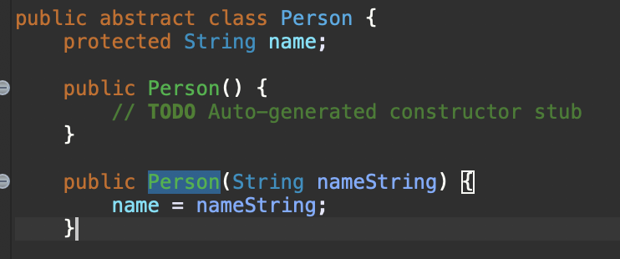
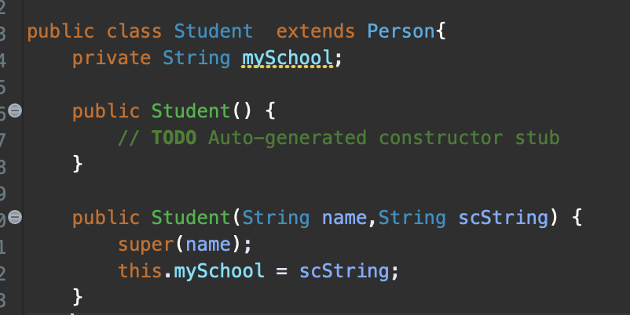
思考2：既然抽象类不能new对象，那为何要有构造函数呢？
虽然抽象类不能用new实例化，但当你实例化抽象类子类的时候抽象类是会被实例化的，子类的构造函数可以用super()方法来调用抽象类中的构造方法，来初始化抽象类中的数据(属性)。

Slide 20
关于抽象方法/类 再唠叨几句
抽象方法的目的是提供方法声明但不实现，让子类去实现，除去这个目的，不要在普通类中使用abstract方法。
抽象类的目的是在普通父类的基础上添加“自己不想实现，但强制子类实现抽象函数” 这个属性，如果没有这个需求，就不要用。
有抽象方法的一定是抽象类，但抽象类可以没有抽象方法
抽象类不能用new来创建对象，其构造函数可以用于子类调用super时候用
父类是普通类，子类也可以是抽象类，只要它声明了abstract方法，所以是不是抽象

Slide 21
继续唠叨
面向对象中学到 的封装，继承，多态，更多的是在设计类，设计多个类之间关系的时候考虑的。
所以，要根据实际需求决定是否采用面向对象提供的这些设计元素，它们都是积木，请按需取用。
You can’t connect the dots looking forward; you can only connect them looking backward. So you have to trust that the dots will somehow connect in your future
乔布斯 2015 斯坦福大学毕业演讲
有些概念你们现在感受不出，但等你们实习了，或者工作了，就知道了。 学了以后会有用的，每个你理解的知识点都是dot。

Slide 22
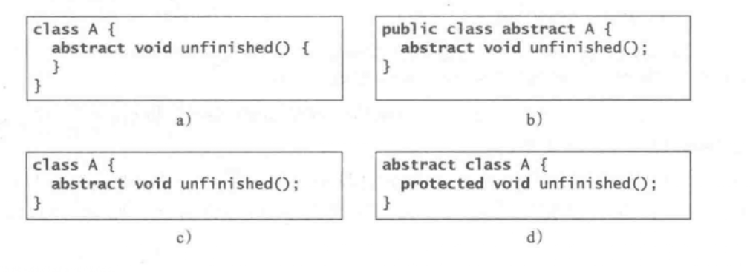
小练习
下列哪些是合法的抽象类？(多选)

Slide 23
书上示例学习---Number
看书讲解

Slide 24
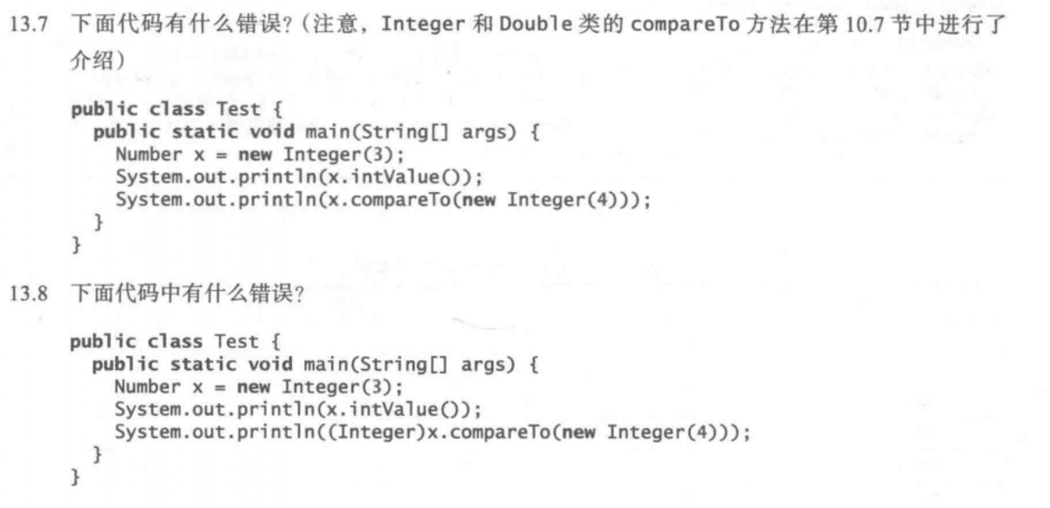
Number 类程序判断题

Slide 25
接口
定义：
接口是一种与类相似的结构，只包含常量和抽象方法。
格式：
修饰符 interface 接口名 {
/** 常董声明 */ /** 方法签名 }
例子：
public interface soundAble {
int COUNT = 10; // 按需定义，很多应用场景不定义常量 void makeSound()；
}
Notes:
切换到代码演示

Slide 26
接口怎么用
// 可以实现多个接口
Class Student implements DemoClassInfo, interface2,interface3...{
实现DemoClassInfo接口里面的函数
@Override
public void demoClassInfo() {
System.out.println(toString());
}
... 实现interface1等接口的方法
}
// 这是继承的写法
Class A extends Parent{
}
看示例代码，DemoClassInfo

Slide 27
接口例子1---compareable
Comparable 接口定义了compareTo 方法，用于比较对象
T表示模板，可以换成任何类，表示compare的类型
public interface Comparable<T> {
/**
*@param o the object to be compared.
* @return a negative integer, zero, or a positive integer as this object
* is less than, equal to, or greater than the specified object.
* @throws NullPointerException if the specified object is null
* @throws ClassCastException if the specified object's type prevents it
* from being compared to this object.
*/
public int compareTo(T o);
}
参数说明
返回值说明
异常处理说明
抽象方法， 若一个类 implements 这个接口，就需要实现这个方法

Slide 28
Comparable接口
实现Comparable接口很重要，常常，我们需要对对象的数组或者列表排序，而系统已经提供了排序方法 sort：
数组 Arrays.sort(数组)
Collections.sort(list)
能够调用这些的前提是，你要实现Comparable接口，直白说，你要让别人帮你排序，至少你要告诉别人你是怎么判断 大于，小于和等于的。

Slide 29
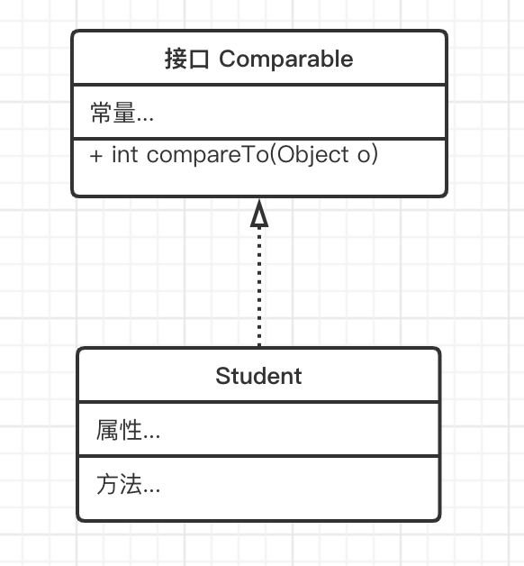
Comparable接口例子
右边是Student 实现Comparable接口的 UML图。
注意箭头和线条的画法。
和继承普通父类相比有一点不同：接口用的是虚线，普通继承用的是实线。
看示例代码 test类中的 comparableExample（）

Slide 30
扩展：Comparable与equals()
之前我们学了 重写Object类的 equals方法，请查询 其与 Comparable的相同点和不同点
提示：《Effective Java》中有一条款 effective Java ---实现Comparable

Slide 31
接口例子2--Cloneable
Cloneable 接口给出了一个可克隆的对象。
实现这个接口的对象可以调用object的clone方法，对此对象进行克隆
public interface Cloneable {
}
这个接口是空的。一个带空体的接口称为标记接口(marker interface)。一个标记接口既 不包括常量也不包括方法。它用来表示一个类拥有某些特定的属性。实现 Cloneable 接口的 类标记为可克隆的，而且它的对象可以使用在 Object 类中定义的 clone 方法克隆。

Slide 32
Clone基础知识
拷贝类型：
浅拷贝(shallow copy)
深拷贝(deep copy)

Slide 33
Java中的浅拷贝
浅复制的缺陷：克隆后指向同个对象，母体引用对象去修改，就会影响克隆出来的引用对象。
但真正的拷贝，是要克隆体和母体是互不影响的。
House1.whenBuilt
house2 是 house1的克隆
Class House{
//3个数据
private int id; private double area; private java.util.Date whenBuilt;
...
}
Date 对象
House2.whenBuilt

Slide 34
Java中的深拷贝
深复制的优点就是克服了浅拷贝的缺点，达到克隆体和母体是互不影响的目的！
House1.whenBuilt
house2 是 house1的克隆
Class House{
//3个数据
private int id; private double area; private java.util.Date whenBuilt;
...
}
Date 对象
House2.whenBuilt
Date 克隆对象

Slide 35
Cloneable---递归克隆原则
先讲结论：如果实现完整的深拷贝，需要对象的继承链、引用链上的每一个对象（非基础类型，非不可变类）都实现克隆机制。
一个类若不重写clone函数，默认的clone()方法实现机制是浅拷贝。
因此要达到真正的克隆，需要递归地确保一个类中的所有成员都是cloneable. 且clone方法都实现了深度拷贝。除非类中成员是如下情形：
基本类型 比如 int，double...
不可变类 Integer, Double, String类等。
Notes:
不管什么类，实现clone方法的第一步是调用super.clone()完成其父类的深拷贝和该类对象本身的浅拷贝。
如果该类包含引用类型，还需调用该引用类型的clone方法对引用类型深拷贝。

Slide 36
Cloneable接口用法
类实现(implements) Cloneable接口
重写clone()方法，可见性从protected提升为public。

Slide 37
当前类的克隆写法
对当前类implements cloneable
重写Clone方法：
1. 若一个被复制的对象的属性都是基本类型或不可变类，则
只需要调用super.clone()即可。自动实现深度拷贝。
2. 若被复制对象的成员属性包含其他实体类对象引用，那么除了调用super.clone（）进行非类对象成员属性的clone外，还需要调用实体类对象的clone方法对这个对象进行单独克隆赋值，达到深度拷贝。（至于这个成员实体类的clone写法，则继续按照这个递归规则方式写）
Notes:
https://blog.csdn.net/qq_33314107/article/details/80271963

Slide 38
递归克隆例子
House 的clone分为3部分
id的克隆 (基本类型)
area的克隆(基本类型)
address的克隆(类对象，需要实现cloneable,并重写clone)
Address的clone分为2部分
City的克隆 (String类型也可以不用管)
streetNo的克隆 (String 类型也不用管)
Class House{
//3个数据
private int id; private double area; private Address address
...
}
Class Address {
String province // 省
String city; //市
String streetNo // 街道
}
参照示例代码House，Address的例子

Slide 39
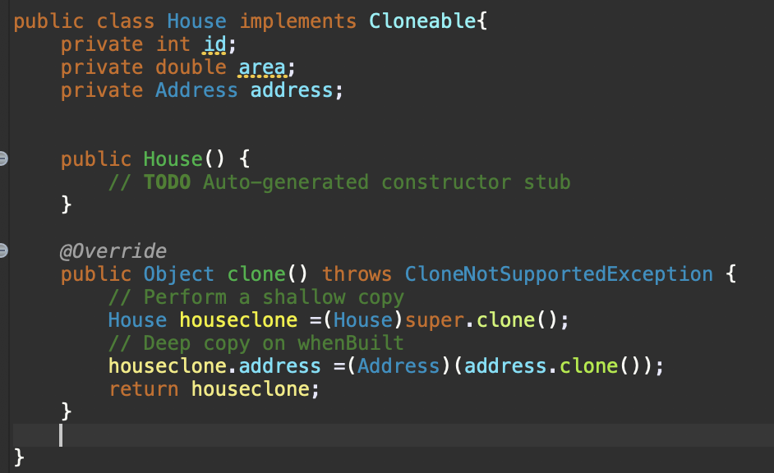
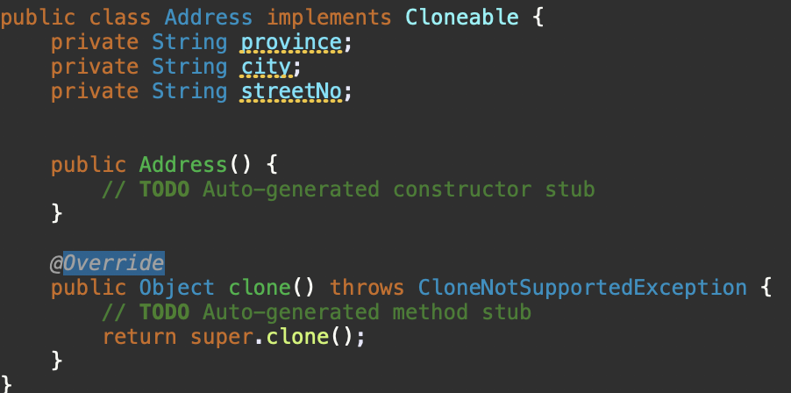
递归克隆例子
Class House{
//3个数据
private int id; private double area; private Address address
...
}
Class Address {
String province // 省
String city; //市
String streetNo // 街道
}
Notes:
截图来自老师的示例代码

Slide 40
补充：String clone的特殊性
String等不可变类的特殊性：
因为他为引用型，而且他指向的值为常量，克隆出来的对象改变他的值。实际上是改变了克隆出来对象String类型成员的指向，不会影响被克隆对象的值及其指向。具体复习之前章节学的String的不可比变性
一句话：在clone方面，因为String的不可变性，所以用起来和基本类型一样

Slide 41
扩展：《effective Java》中的clone
请查询学习其《Effective Java》中的一个 clone 相关条款
注：一时看不懂没关系，等知识积累多了，可以反复回头看

Slide 42
接口，抽象类的区别
设计理念不一样：
接口是对动作的抽象，表示这个对象能做什么(只有方法)，主要用来抽象功能；
抽象类是对根源的抽象，表示这个对象是什么(包括属性和方法），主要用来抽象类别；
包含内容不同：
接口只能有抽象方法和不可变常量；
抽象类除了抽象方法(也可以没有)，还可以有具体的方法和属性。和普通类类似；

Slide 43
接口，抽象类的区别
若包含数据，属性不一样，使用范围不同：
接口里定义的数据只能是公共的静态的常量，每个实现接口类共有。
抽象类中的变量是普通变量。和普通类的变量一样，是每个实例化的对象各自持有，不是类共有。
用法不一样：
一个类可以implements 多个接口
一个类只能extends 1个类(不管是抽象类还是普通类)

Slide 44
如何选择使用普通类，接口或抽象类
如果是普通父子关系，就用普通类
如果你想强制子类去实现一个方法，但彼此还是形成了“is a”的父子关系，那就用抽象类
如果你只想一个类实现一些抽取出来的方法，而不需要继承属性，那就用抽象类。
现实中，抽象类用的不多，因为它处于 普通父类和接口之间。后两者用的最多。大家主要把学习焦点放在普通类和接口中即可

Slide 45
类的设计原则
结合封装，继承，多态，接口这些概念。按需进行采用选择。

Slide 46
这堂课我们学了什么？

Slide 47
